Slide 1

DEPARTAMENTO DE CIENCIAS ECONÓMICAS,
ADMINISTRATIVAS Y DE COMERCIO
TESIS DE GRADO PREVIO A LA OBTENCIÓN DEL TÍTULO DE:
INGENIERA COMERCIAL
“ESTUDIO DE VIABILIDAD PARA LA CREACIÓN DE LA MICROEMPRESA DE ASESORÍA TRIBUTARIA Y CONTABLE, EN LA PARROQUIA DE AMAGUAÑA”
AUTORA: DIANA CAROLINA HIDALGO ÑATO
DIRECTOR: ECO. JUAN CARLOS ERAZO
CODIRECTOR: ING.JORGE VILLAVICENCIO

Slide 2
Planteamiento del Problema
Los negocios que se encuentran ubicados en la Parroquia de Amaguaña, realizan una administración informal por no tener la capacitación necesaria para el cumplimiento de los requerimientos solicitados por los organismos de control como el Servicio de rentas Internas (SRI) y la Superintendencia de Bancos.
Los dueños de los negocios tiene una mínima preparación académica de manera que los negocios se han ido desarrollando de manera ineficiente, por falta de una planificación ante el manejo y la aplicación de normas, leyes y reglamentos que afecten al rendimiento económico.
En el mercado se crea la necesidad de contratar el servicio de asesoría tributaria y contable que cuenten con personas profesionales que tengan amplia experiencia y conocimientos actualizados

Slide 3

Objetivo General
Determinar la viabilidad, para la creación de una microempresa de asesoría tributaría y contable en la parroquia de Amaguaña, provincia de Pichincha.
Objetivos Específico
Realizar el análisis socioeconómico de la Parroquia de Amaguaña que permita definir los segmentos de mercado más adecuados para ofertar el servicio de asesoramiento contable y tributario
Desarrollar el estudio de mercado, meta al cual se va a dirigir los servicios de la microempresa de asesoría en contable y tributación.
Elaborar el estudio financiero y analizar la rentabilidad del proyecto a través de los índices financieros de la microempresa de servicios de asesoría tributaria y contable

Slide 4



1.- ESTUDIO DE MERCADO
2.-ESTUDIO TÉCNICO
3.-ESTUDIO FINANCIERO
4. CONCLUSIONES Y RECOMENDACIONES

Slide 5

1.-ESTUDIO DE MERCADO
Recolección y análisis de datos e información acerca de los clientes, competidores y el mercado.
SEGMENTACIÓN DE MERCADO
DEMANDA Y OFERTA
ESTRATEGIAS DE MARKETING
DEMANDA INSATISFECHA

Slide 6


Brindará un servicio de asesoría de manera eficaz y a tiempo. Ofreciendo una solución para la administración del negocio.
Dirigidas para empresas, negocios y personas naturales.
Cumplir con las leyes tributarias y contables
SERVICIO
ASESORÍA CONTABLE
Control de facturas de ventas y compras.
Flujo de cuentas por cobrar y pagar
ASESORÍA TRIBUTARIO
Declaraciones mensuales, semestrales.
Anexo de Gastos Personales
Ejecución de rol de pagos de empleados
Informes trimestrales.
Legalización de contratos
Liquidaciones de décimos 13ero y 14to y utilidades.
Declaración de Impuesto a la Renta
Anexo Transaccional Simplificado
Capacitaciones a los dueños del negocio.

Slide 7
SEGMENTACIÓN DE MERCADO
GEOGRÁFICA
Provincia: Pichincha
Cantón: Quito
Parroquia: Amaguaña
DEMOGRÁFICA
* Microempresas
* Establecimientos de alimentos y bebidas
* Instituciones Educativas
* Comercio al por mayor y menor
* Servicios telefónicos
PSICOGRÁFICAS
Población económicamente activa
Clase social: media baja, media y alta
UNIVERSO

Slide 8




PRUEBA DE ACIERTOS
CÁLCULO DE LA MUESTRA
¿Le gustaría que en la Parroquia de Amaguaña, funcione una microempresa de asesoría tributaria y contable, para solucionar problemas de administración del negocio.?
N = Tamaño del Universo | 312
Z = Indicador del Nivel de confianza. | 1.96
P = % de éxito | 0,90
Q = % de fracaso | 0,10
e = Error estimado | 5%
p = 90% (probabilidad de éxito)
q = 10% (probabilidad de fracaso)

Slide 9
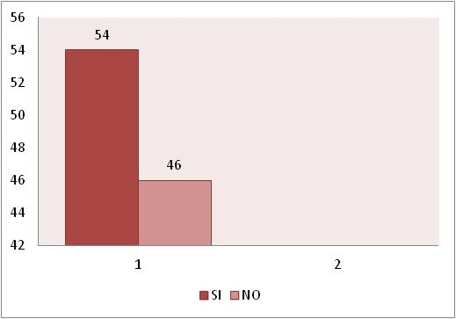

RESULTADO DE ENCUESTA
¿Utilizaría el servicio de asesoría tributaria y contable?
 |  | N° de encuestados | Porcentaje %
Pregunta N° 10 | SI | 52 | 54.17%
 | NO | 44 | 45.83%
Total |  | 96 | 100,0%

Slide 10
ANÁLISIS DE LA DEMANDA
Tamaño y crecimiento de la Población
Crecimiento de la población.
Gustos y Preferencias
Preferencias del tipo de asesoría.
Nivel de Ingreso
Capacidad de pago
Servicios Adicionales
FACTORES
DEMANDA ACTUAL
DEMANDA PROYECTADA
DEMANDA ACTUAL DEL SERVICIO | 2015
N° Negocios de la Parroquia de Amaguaña | 312
% de negocios que contratarían el servicio de asesoría (Preg.10) | 54,17%
N° de negocios que contratarían el servicio de asesoría | 169
AÑO | CANTIDAD DEMANDA
2016 | 172
2017 | 175
2018 | 178
2019 | 181
2020 | 185

Slide 11
ANÁLISIS DE LA OFERTA
Número de Competidores
Profesionales
Incursión de nuevos competidores
Posibilidades bajas de competidores, por que existen barreras de entradas
Capacidad de Inversión fija
Depende de la tecnología ,adquisición de equipos, arriendo y salario del personal.
Precios de los servicios relacionados
Enfocarse en factores de utilidad, suministros, mano de obra.
FACTORES
OFERTA ACTUAL
OFERTA PROYECTADA
AÑO | OFERTA PROYECTADA
2016 | 31
2017 | 31
2018 | 32
2019 | 32
2020 | 33
AÑO | CANTIDAD OFERTADA
2015 | 30

Slide 12

DEMANDA INSATISFECHA
DEMANDA
OFERTA
DEMANDA INSATISFECHA
AÑO | DEMANDA | OFERTA | DEMANDA INSATISFECHA
2016 | 172 | 31 | 142
2017 | 175 | 31 | 144
2018 | 178 | 32 | 147
2019 | 181 | 32 | 149
2020 | 185 | 33 | 152
Captación promedio de un 15% de la población industrial

Slide 13
Estrategia del Servicio
Brindar servicio de calidad para que el cliente sienta seguridad y confianza.
Estrategia de Precio
Establecerá un precio inicial bajo para conseguir penetración en el mercado de forma rápida y eficaz.
Estrategia de Promoción
A través de una pagina web, se ubicara todos los servicios de la asesoría. Difusión rápida por medio de Redes sociales (facebbok, twitter,etc.)
Estrategia de Plaza
Ubicación con excelente accesibilidad con vías en buen estado.
Atención exclusiva al cliente.
Se realizará descuentos a los primeros clientes .
Instalaciones cómodas para que los clientes se sientan satisfechos por acceder al servicio.
Entrega de Flyers.

Slide 14

2.-ESTUDIO TÉCNICO
Determina la manera óptima para el manejo de los recursos humanos, tecnológicos y materiales
Tamaño del Proyecto
Localización del proyecto
Ingeniería del proyecto

Slide 15
TAMAÑO DEL PROYECTO
MERCADO
RECURSOS FINANCIEROS
Capital de trabajo (Recursos propios y de terceros)
Inversiones de: Activos Fijos. Diferidos.
TALENTO HUMANO
INSUMOS Y SUMINISTROS DE OFICINA
TEGNOLOGÍA Y MOBILIARIA
Cantidad necesaria de suministros e insumos de oficina.
Lugar donde se va ofrecer el servicio, tomado en cuenta la demanda insatisfecha.
Reclutamiento de personal.
Personal que aportará el esfuerzo físico y mental en diferentes funciones.
Inversión de tecnología de punta.
Muebles de calidad.

Slide 16

TAMAÑO ÓPTIMO
La cobertura de los servicios que tendrá el proyecto en un periodo de referencia.
Talento Humano | 1
N° de clientes mensuales | 14
Total optimo de negocios mensuales | 14
Meses de trabajo al año | 12
Total optimo de negocios anuales | 168
La microempresa de asesoría tributaria y contable, proyecta atender a un máximo de 14 clientes mensuales.

Slide 17

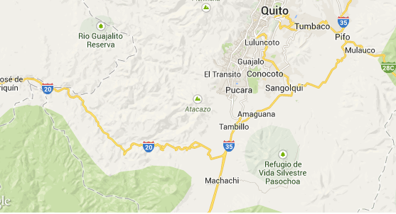
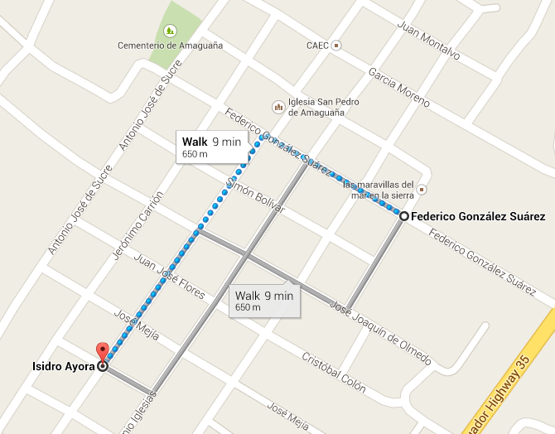
LOCALIZACIÓN DEL PROYECTO
MACRO
LOCALIZACIÓN
MICRO
LOCALIZACIÓN

Slide 18

MATRIZ DE LOCALIZACIÓN
FACTORES RELEVANTES | Peso | OPCIONES DE LOCALIZACIÓN
 |  | Entrada Amaguaña |  | En el Parque Central de Amaguaña |  | Av. García Moreno e Ilveria
 |  | Calif. | Calif. Pond. | Calif. | Calif. Pond. | Calif. | Calif. Pond.
Factor Geográfico | 0.40 | 3 | 1.20 | 3 | 1.20 | 2 | 1.20
Medio de transporte | 0.10 | 2 | 0.20 | 3 | 0.30 | 2 | 0.20
Cercanía al Mercado | 0.25 | 3 | 0.75 | 3 | 0,75 | 3 | 0.75
Cercanía de las fuentes de abastecimiento | 0.05 | 2 | 0.10 | 3 | 0.15 | 2 | 0.10
Disponibilidad de los servicios básicos | 0.05 | 3 | 0.15 | 3 | 0.15 | 3 | 0.15
Medios de comunicación | 0.10 | 3 | 0.30 | 3 | 0.30 | 2 | 0.20
Estructura Impositiva /Legal | 0.05 | 2 | 0.10 | 2 | 0.10 | 1 | 0.05
TOTAL | 1.00 |  | 2.80 |  | 2.95 |  | 2,65

Slide 19

INGENIERÍA DEL PROYECTO - PROCESOS

Slide 20
INGENIERÍA DEL PROYECTO

Slide 21
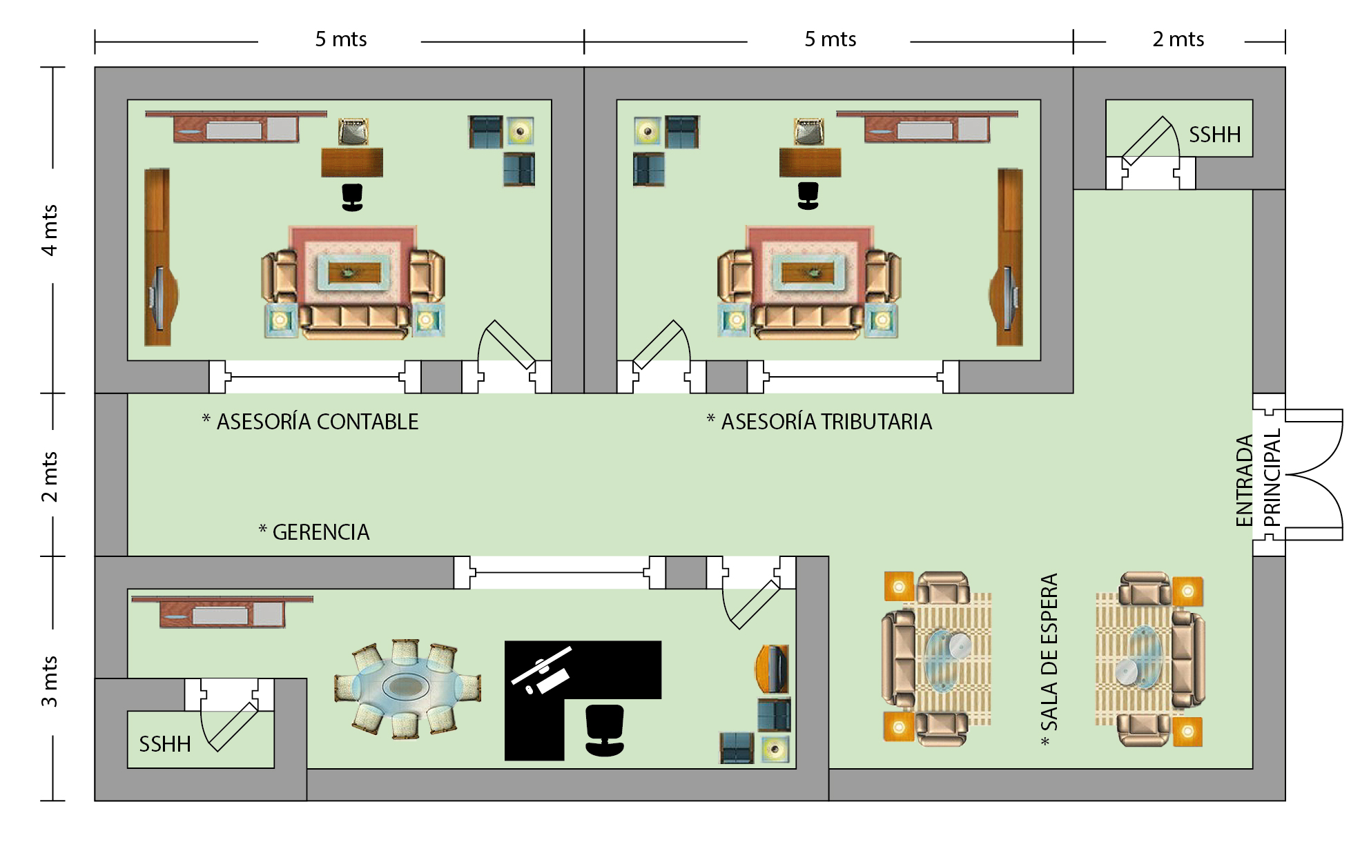
DISEÑO DE LA PLANTA

Slide 22

NOMBRE O RAZÓN SOCIAL
Iluminación y guía a los demás
Referencia al servicio de asesoría para cada empresa o negocio.
Referencia del personal que ofrecerá un servicio de calidad y excelencia.

Slide 23


BASE FILOSÓFICA
MISIÓN
Brindar un servicio de asesoría y capacitación de manera ágil, competitiva e innovadora, enfocándose a cumplir con las obligaciones tributarias y contables de las empresas de la Parroquia de Amaguaña.
VISIÓN
Para el 2020 ser una microempresa líder en brindar un servicio de calidad y eficiente en asesoría y capacitación tributaria y contable, que promueva a las empresas a ser competitivas y rentables, para un posicionamiento exitoso.

Slide 24


PROFESIONALISMO
COMPROMISO
TRABAJO EN EQUIPO
PRINCIPIOS
VALORES
RESPETO
RESPONSABILIDAD
CONFIANZA
HONESTIDAD

Slide 25


ESTRATEGIAS
Crear una buena relación con los clientes, con el propósito de una fidelización con la microempresa.
Impulsar el crecimiento de nuestros clientes, mediante el apoyo profesional y la experiencia que tienen nuestros asesores.
Ofrecer servicios de calidad que cumplan con las expectativas de los clientes de la Parroquia de Amaguaña.

Slide 26


ORGANIGRAMA ESTRUCTURAL
Gerente General
Asistente Contable
Asistente Tributario

Slide 27


3.-ESTUDIO FINANCIERO
El estudio financiero permite identificar los recursos monetarios y también es importante calcular los indicadores que sirven para la evaluación de la situación financiera de la empresa

Slide 28
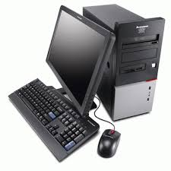
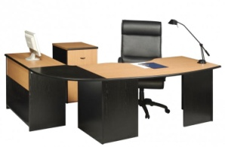
INVERSIONES DE ACTIVOS FIJOS
1. EQUIPOS DE COMPUTACIÓN
DETALLE | UNIDAD DE MEDIDA | CANTIDAD | COSTO UNITARIO | COSTO TOTAL (Dólares)
Computadoras Portátiles | unidades | 1 | 398,57 | 398,57
Computadoras de escritorio | unidades | 2 | 479,00 | 958,00
Proyector | unidades | 1 | 155,99 | 155,99
Impresora | unidades | 2 | 289,99 | 579,98
Base Telefónica | unidades | 3 | 117,99 | 353,97
TOTAL DE EQUIPOS DE COMPUTACIÓN |  |  |  | 2.446,51
2. MUEBLES DE OFICINA
DETALLE | UNIDAD DE MEDIDA | CANTIDAD | COSTO UNITARIO | COSTO TOTAL (Dólares)
Escritorio | unidades | 3 | 120,00 | 360,00
Silla Reclinable | unidades | 3 | 50,00 | 150,00
Sillas para visitantes | unidades | 7 | 25,00 | 175,00
Mesa Circular | unidades | 1 | 150,00 | 150,00
Archivadores | unidades | 3 | 60,00 | 180,00
TOTAL MUEBLES Y ENSERES |  |  |  | 1.015,00

Slide 29


INVERSIONES DE ACTIVOS DIFERIDOS
DIFERIDOS | V.DOLARES | V.TOTAL (Dólares)
Gastos Constitución | 1000,00 | 1000,00
Permisos, Marcas y Patentes | 500,00 | 500,00
Gastos de Estudio de Factibilidad | 600,00 | 600,00
TOTAL DE ACTIVOS DIFERIDOS |  | 2.100,00
CAPITAL DE TRABAJO
CAPITAL DE TRABAJO |  | 3 meses
Insumos de Oficina |  | 477,90
Mano de obra directa e indirecta |  | 4650,00
Servicios básicos |  | 264,00
Gasto de Publicidad |  | 575,00
Útiles de Limpieza |  | 132,00
Gasto Arriendo |  | 750,00
TOTAL |  | 6.848,90

Slide 30

CRONOGRAMA DE INVERSIONES
DESCRIPCIÓN | AÑOS
 | 0 | 1 | 2 | 3 | 4 | 5
ACTIVOS FIJOS
Muebles y enseres | 1.015,00
Equipos de computación | 2.210,53
a) Total de Activos Fijo | 3.225,53 |  |  | 2.210,53
ACTIVOS DIFERIDOS
b) Total Activos Diferidos | 2.100,00
TOTAL DE INVERSIONES FIJAS (a+b) | 5.325,53
CAPITAL DE TRABAJO
Insumos de Oficina | 477,90
Mano de obra directa e indirecta | 4.650,00
Servicios básicos | 264,00
Gastos de Publicidad | 575,00
Útiles de Limpieza | 132,00
Gastos de Arriendo | 750,00
c) Total de Capital de Trabajo | 6.848,90
TOTAL INVERSIONES (a+b+c) | 12.174,43 | 0,00 | 0,00 | 2.210,53 | 0,00 | 0,00

Slide 31

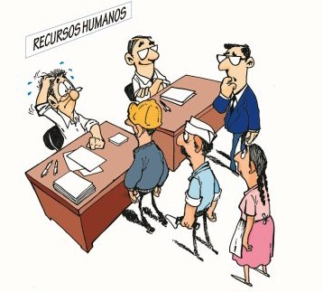
PRESUPUESTOS DE EGRESOS
1.GASTOS ADMINISTRATIVOS
Cargo | Meses | Sueldo Mensual | Aporte Personal 9,35% | Ingresos Anuales | Décimo Tercero Sueldo | Décimo Cuarto Sueldo
Gerente | 12 | 600,00 | 56,10 | 6526,80 | 543,90 | 354,00
Asistente Contable | 12 | 500,00 | 46,75 | 5439,00 | 453,25 | 354,00
Asistente Tributario | 12 | 450,00 | 42,08 | 4895,10 | 407,93 | 354,00
TOTAL |  | 1.550,00 | 144,93 | 16.860,90 | 1.405,08 | 1.062,00
Vacaciones | Fondos de Reserva a partir del 2do año | Aporte Patronal 11,15% | TOTAL EGRESOS ANUAL | TOTAL DE EGRESOS MENSUAL | Año 1 | Año 2 | Año 3 | Año 4 | Año 5
300,00 | 599,76 | 802,80 | 9127,26 | 760,61 | 9.127,26 | 9.127,26 | 9.127,26 | 9.127,26 | 9.127,26
250,00 | 499,80 | 669,00 | 7665,05 | 638,75 | 7.665,05 | 7.665,05 | 7.665,05 | 7.665,05 | 7.665,05
225,00 | 449,82 | 602,10 | 6933,95 | 577,83 | 6.933,95 | 6.933,95 | 6.933,95 | 6.933,95 | 6.933,95
775,00 | 1.549,38 | 2.073,90 | 23.726,26 | 1.977,19 | 23.726,26 | 23.726,26 | 23.726,26 | 23726,26 | 23.726,26

Slide 32


1.1.GASTOS SERVICIOS BÁSICOS
SERVICIOS BASICOS | V. Mensual | V. Anual | Año 1 | Año 2 | Año 3 | Año 4 | Año 5
Internet | 25,00 | 300,00 | 300,00 | 300,00 | 300,00 | 300,00 | 300,00
Energía eléctrica | 25,00 | 300,00 | 300,00 | 300,00 | 300,00 | 300,00 | 300,00
Agua | 8,00 | 96,00 | 96,00 | 96,00 | 96,00 | 96,00 | 96,00
Teléfono | 30,00 | 360,00 | 360,00 | 360,00 | 360,00 | 360,00 | 360,00
TOTAL DE SERVICIOS BASICOS | 88,00 | 1.056,00 | 1056,00 | 1056,00 | 1056,00 | 1056,00 | 1056,00
1.2.GASTOS ARRIENDO
DETALLE | COSTO MENSUAL | COSTO TOTAL | Año 1 | Año 2 | Año 3 | Año 4 | Año 5
Gasto Arriendo | $ 250,00 | 3000,00 | 3000,00 | 3000,00 | 3000,00 | 3000,00 | 3000,00
TOTAL ARRIENDO |  | 3000,00 | 3000,00 | 3000,00 | 3000,00 | 3000,00 | 3000,00

Slide 33


1.3. DEPRECIACIONES DE ACTIVOS FIJOS
DESCRIPCIÓN | Valor total | % deprec. | Valor residual | Vida útil | Valor deprec. | Mensual | Año 1 | Año 2 | Año 3 | Año 4 | Año 5
Depre. Equipos de computación | 2210,53 | 33% | 736,77 | 3 | 491,25 | 40,94 | 491,25 | 491,25 | 491,25
Depre. Muebles y enseres | 1015,00 | 10% | 101,50 | 10 | 91,35 | 7,61 | 91,35 | 91,35 | 91,35 | 91,35 | 91,35
Total depreciación de Activos Fijos | 3.225,53 |  | 838,27 |  | 582,60 | 48,55 | 582,60 | 582,60 | 582,60 | 91,35 | 91,35
1.4. AMORTIZACIÓN
DESCRIPCIÓN | VALOR | AMORTIZACIÓN
 |  | Año 1 | Año 2 | Año 3 | Año 4 | Año 5
Gastos de Constitución | 1000,00 | 200,00 | 200,00 | 200,00 | 200,00 | 200,00
Permisos, Marcas y Patentes | 500,00 | 100,00 | 100,00 | 100,00 | 100,00 | 100,00
Gastos de Estudio de Factibilidad | 600,00 | 120,00 | 120,00 | 120,00 | 120,00 | 120,00
TOTAL DE ACTIVOS DIFERIDOS | 2.100,00 | 420,00 | 420,00 | 420,00 | 420,00 | 420,00

Slide 34


2. GASTOS DE VENTAS
PUBLICIDAD
DETALLE | CANTIDAD | COSTO UNITARIO | COSTO ANUAL | Año 1 | Año 2 | Año 3 | Año 4 | Año 5
Pagina WEB | 1 | 500,00 | 500,00 | 500,00 | 500,00 | 500,00 | 500,00 | 500,00
Flyers | 1500 | 0,05 | 75,00 | 75,00 | 75,00 | 75,00 | 75,00 | 75,00
TOTAL DE PUBLICIDAD |  |  | 575,00 | 575,00 | 575,00 | 575,00 | 575,00 | 575,00

Slide 35


3. GASTOS FINANCIEROS
ESTRUCTURA DE FINANCIAMIENTO
Inversión | Porcentaje | Valor
Capital Propio | 40% | 4.869,77
Préstamo Bancario (Banco Pichincha) | 60% | 7.304,66
INVERSIÓN TOTAL | 100% | 12.174,43
DATOS DEL PRÉSTAMO
INSTITUCIÓN | BANCO DE PICHINCHA
TASA DE INTERES | 15,18%
PLAZO | 4 años
MONTO DEL PRÉSTAMO | $ 7.304,66

Slide 36

PRESUPUESTOS DE INGRESOS
CONCEPTO | Años
 | PRECIO | 1 | 2 | 3 | 4 | 5
Atenciones al año |  | 142 | 144 | 147 | 149 | 152
Asesoría empresas | 120 | 19.596,00 | 19.872,00 | 20.286,00 | 20.562,00 | 20.976,00
Asesoría negocios | 60 | 9.798,00 | 9.936,00 | 10.143,00 | 10.281,00 | 10.488,00
Asesoría personas naturales | 20 | 3.266,00 | 3.312,00 | 3.381,00 | 3.427,00 | 3.496,00
Total ingresos |  | 32.660,00 | 33.120,00 | 33.810,00 | 34.270,00 | 34.960,00
15%

Slide 37
ESTADO DE RESULTADOS - PROYECTO
DETALLE | Año 1 | Año 2 | Año 3 | Año 4 | Año 5
INGRESOS | 32.660,00 | 33.120,00 | 33.810,00 | 34.270,00 | 34.960,00
Ingresos por ventas | 32.660,00 | 33.120,00 | 33.810,00 | 34.270,00 | 34.960,00
(-) EGRESOS | 29.359,86 | 29.359,86 | 29.359,86 | 28.868,61 | 28.868,61
Gastos Administrativos | 23.726,26 | 23.726,26 | 23.726,26 | 23.726,26 | 23.726,26
Gastos de Servicios Básicos | 1.056,00 | 1.056,00 | 1.056,00 | 1.056,00 | 1.056,00
Gastos de Ventas | 575,00 | 575,00 | 575,00 | 575,00 | 575,00
Depreciación | 582,60 | 582,60 | 582,60 | 91,35 | 91,35
Amortizaciones | 420,00 | 420,00 | 420,00 | 420,00 | 420,00
Arriendo | 3.000,00 | 3.000,00 | 3.000,00 | 3.000,00 | 3.000,00
(=) Utilidad en Operación | 3.300,14 | 3.760,14 | 4.450,14 | 5.401,40 | 6.091,40
(-) Gastos interés
(=) Utilidad Antes de Impuestos y Participaciones | 3.300,14 | 3.760,14 | 4.450,14 | 5.401,40 | 6.091,40
(-) Participación Trabajadores 15% | 495,02 | 564,02 | 667,52 | 810,21 | 913,71
(=) Utilidad antes de Impuestos y Participaciones | 2.805,12 | 3.196,12 | 3.782,62 | 4.591,19 | 5.177,69
(-) Impuesto a la Renta 22% | 617,13 | 703,15 | 832,18 | 1.010,06 | 1.139,09
(=) UTILIDAD NETA | 2.187,99 | 2.492,97 | 2.950,44 | 3.581,12 | 4.038,59

Slide 38
ESTADO DE RESULTADOS - INVERSIONISTA
DETALLE | Año 1 | Año 2 | Año 3 | Año 4 | Año 5
INGRESOS | 32.660,00 | 33.120,00 | 33.810,00 | 34.270,00 | 34.960,00
Ingresos por ventas | 32.660,00 | 33.120,00 | 33.810,00 | 34.270,00 | 34.960,00
(-) EGRESOS | 29.359,86 | 29.359,86 | 29.359,86 | 28.868,61 | 28.868,61
Gastos Administrativos | 23.726,26 | 23.726,26 | 23.726,26 | 23.726,26 | 23.726,26
Gastos de Servicios Básicos | 1.056,00 | 1.056,00 | 1.056,00 | 1.056,00 | 1.056,00
Gastos de Ventas | 575,00 | 575,00 | 575,00 | 575,00 | 575,00
Depreciación | 582,60 | 582,60 | 582,60 | 91,35 | 91,35
Amortizaciones | 420,00 | 420,00 | 420,00 | 420,00 | 420,00
Arriendo | 3.000,00 | 3.000,00 | 3.000,00 | 3.000,00 | 3.000,00
(=) Utilidad en Operación | 3.300,14 | 3.760,14 | 4.450,14 | 5.401,40 | 6.091,40
(-) Gastos interés | 1.011,67 | 777,88 | 506,03 | 189,91
(=) Utilidad Antes de Impuestos y Participaciones | 2.288,48 | 2.982,26 | 3.944,12 | 5.211,49 | 6.091,40
(-) Participación Trabajadores 15% | 343,27 | 447,34 | 591,62 | 781,72 | 913,71
(=) Utilidad antes de Impuestos y Participaciones | 1.945,20 | 2.534,92 | 3.352,50 | 4.429,76 | 5.177,69
(-) Impuesto a la Renta 22% | 427,94 | 557,68 | 737,55 | 974,55 | 1.139,09
(=) UTILIDAD NETA | 1.517,26 | 1.977,24 | 2.614,95 | 3.455,21 | 4.038,59

Slide 39
FLUJO NETO DE FONDOS- PROYECTO
FLUJO DE CAJA ANUAL PROYECTADO
CONCEPTO | Año 0 | Año 1 | Año 2 | Año 3 | Año 4 | Año 5
Ingresos por ventas |  | 32.660,00 | 33.120,00 | 33.810,00 | 34.270,00 | 34.960,00
(=) Total Ingresos por Ventas |  | 32.660,00 | 33.120,00 | 33.810,00 | 34.270,00 | 34.960,00
(-) Gastos de Ventas |  | 575,00 | 575,00 | 575,00 | 575,00 | 575,00
(-) Gastos Administrativos |  | 23.726,26 | 23.726,26 | 23.726,26 | 23.726,26 | 23.726,26
(-) Gastos Financieros |  | 0,00 | 0,00 | 0,00 | 0,00
(=) Utilidad Operacional |  | 8.358,75 | 8.818,75 | 9.508,75 | 9.968,75 | 10.658,75
(-) 15% Participación Utilidades |  | 1.253,81 | 1.322,81 | 1.426,31 | 1.495,31 | 1.598,81
(=) Utilidad Antes de Impuestos |  | 7.104,93 | 7.495,93 | 8.082,43 | 8.473,43 | 9.059,93
(-) 22% Impuesto a la Renta |  | 1.563,09 | 1.649,11 | 1.778,14 | 1.864,16 | 1.993,19
(=) UTILIDAD NETA |  | 5.541,85 | 5.846,83 | 6.304,30 | 6.609,28 | 7.066,75
(+) Depreciaciones |  | 582,60 | 582,60 | 582,60 | 91,35 | 91,35
(+) Amortización |  | 420,00 | 420,00 | 420,00 | 420,00 | 420,00
(-) Inversión Inicial | -12.174,43
(-)Nuevas Inversiones |  |  |  | 2.210,53
(+) Recuperación del Cap. Trabajo
(=) FLUJO DE CAJA PROYECTADO | -12.174,43 | 6.544,45 | 6.849,43 | 5.096,37 | 7.120,63 | 7.578,10

Slide 40
FLUJO NETO DE FONDOS- INVERSIONISTA
FLUJO DE CAJA ANUAL PROYECTADO
CONCEPTO | AÑO 0 | AÑO 1 | AÑO 2 | AÑO 3 | AÑO 4 | AÑO 5
Ingresos por ventas |  | 32.660,00 | 33.120,00 | 33.810,00 | 34.270,00 | 34.960,00
(=) Total Ingresos por Ventas |  | 32.660,00 | 33.120,00 | 33.810,00 | 34.270,00 | 34.960,00
(-) Gastos de Ventas |  | 575,00 | 575,00 | 575,00 | 575,00 | 575,00
(-) Gastos Administrativos |  | 23.726,26 | 23.726,26 | 23.726,26 | 23.726,26 | 23.726,26
(-) Gastos Financieros |  | 1.011,67 | 777,88 | 506,03 | 189,91
(=) Utilidad Operacional |  | 7.347,08 | 8.040,87 | 9.002,72 | 9.778,84 | 10.658,75
(-) 15% Participación Utilidades |  | 1.102,06 | 1.206,13 | 1.350,41 | 1.466,83 | 1.598,81
(=) Utilidad Antes de Impuestos |  | 6.245,02 | 6.834,74 | 7.652,31 | 8.312,01 | 9.059,93
(-) 22% Impuesto a la Renta |  | 1.373,90 | 1.503,64 | 1.683,51 | 1.828,64 | 1.993,19
UTILIDAD NETA |  | 4.871,11 | 5.331,09 | 5.968,80 | 6.483,37 | 7.066,75
(+) Depreciaciones |  | 582,60 | 582,60 | 582,60 | 91,35 | 91,35
(+) Amortización |  | 420,00 | 420,00 | 420,00 | 420,00 | 420,00
(-) Inversión Inicial | 12.174,43
(-)Nuevas Inversiones |  |  |  | 2.210,53
(+)Financiamiento | 7.304,66
(-) Amortización Préstamo |  | 1.435,87 | 1.669,66 | 1.941,51 | 2.257,62
(=) FLUJO DE CAJA PROYECTADO | - 4.869,77 | 4.437,85 | 4.664,04 | 2.819,37 | 4.737,09 | 7.578,10

Slide 41

EVALUACIÓN FINANCIERA - PROYECTO
ANÁLISIS FINANCIERO DEL PROYECTO (SIN FINANCIAMIENTO)
TMAR | Resultado | Análisis | Se acepta si: | Proyecto es:
13.02%
VAN | 10.982,05 | VAN > 0 | VAN >0 | Viable
TIR | 45% | TIR >TMAR | TIR >TMAR | Viable
RB/C | 1.90 | RB/C >1 | RB/C >1 | Viable
PR | 3 años
INDICES FINANCIEROS | ANÁLISIS
VAN | Rentabilidad obtenida luego de recuperar la inversión
TIR | Económicamente rentable
R b/c | Por cada dólar invertido se obtiene más de un dólar de beneficio.

Slide 42

EVALUACIÓN FINANCIERA - INVERSIONISTA
ANÁLISIS FINANCIERO DEL PROYECTO (SIN FINANCIAMIENTO)
TMAR | Resultado | Análisis | Se acepta si: | Proyecto es:
15,18%
VAN | 3.469,17 | VAN > 0 | VAN >0 | Viable
TIR | 87% | TIR >TMAR | TIR >TMAR | Viable
RB/C | 1.28 | RB/C >1 | RB/C >1 | Viable
PR | 5 años
INDICES FINANCIEROS | ANÁLISIS
VAN | Rentabilidad obtenida luego de recuperar la inversión
TIR | Económicamente rentable
R b/c | Por cada dólar invertido se obtiene más de un dólar de beneficio.

Slide 43

4.-CONCLUSIONES
En el mercado de la Parroquia de Amaguaña existe una demanda insatisfecha demasiada amplia, induciendo a la creación de una microempresa de asesoría tributaria y contable, para satisfacer a los clientes con un excelente servicio
Efectuando el estudio técnico, se puede concluir que lugar perfecto para la microempresa de asesoría tributaria y contable "DH", es en el parque central de Amaguaña, siendo un lugar estratégico y además existe la disponibilidad de recursos para iniciar la microempresa.
De acuerdo al análisis de la evaluación financiera, tanto para el proyecto como para el inversionista muestran valores que son aceptables para invertir en este negocio.

Slide 44

RECOMENDACIONES
Mantener al personal capacitado y actualizado en cuanto a leyes tributarias y laborales para que trasmitan información clara y precisa para cumplir con las expectativas de los clientes.
Conservar un lugar de trabajo amplio con instalaciones acorde al servicio a ofrecer, para las empresas y negocios de la Parroquia de Amaguaña
Realizar alianzas estratégicas con empresas de publicidad para promocionar los servicios de asesoría tributaria y contable de la microempresa "DH", con el fin de tener mayor participación en el mercado y el acogimiento de nuevos clientes.

Slide 45



